Slide 1
Free Kanji Material 無料漢字教材 kanji0151-0154 新城直樹
本漢字教材は個人、法人、商用、非商用問わず無料でご利用頂けます。
ただし，一部の画像ファイルはクリエイティブ・コモンズ・ライセンスに基づいて利用していますので，例えば，ご自身で加工・編集したものを公開・配布する場合は自己責任で条件をお守りください。
書き順のGIFファイルは全て新城が作成したものです。書き順のGIFファイルを編集・加工するために編集用ファイルがほしいという方はご連絡ください（RealPaintで作成しましたので，rliファイルをお渡しします）。

Slide 2

本教材は，下記のPRQMakerの語彙リスト（1006kanji_VocabularyList.xlsx）に基づき作成しています。
http://isu.skr.u-ryukyu.ac.jp/staff/arashiro/

Slide 3

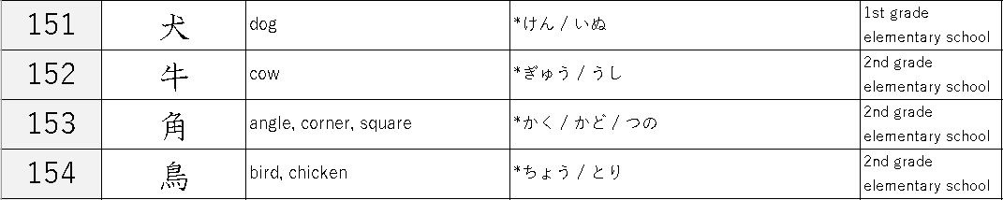

Slide 4




pictograph of “dog”

Slide 5



pictograph of “cow/bull”

Slide 6

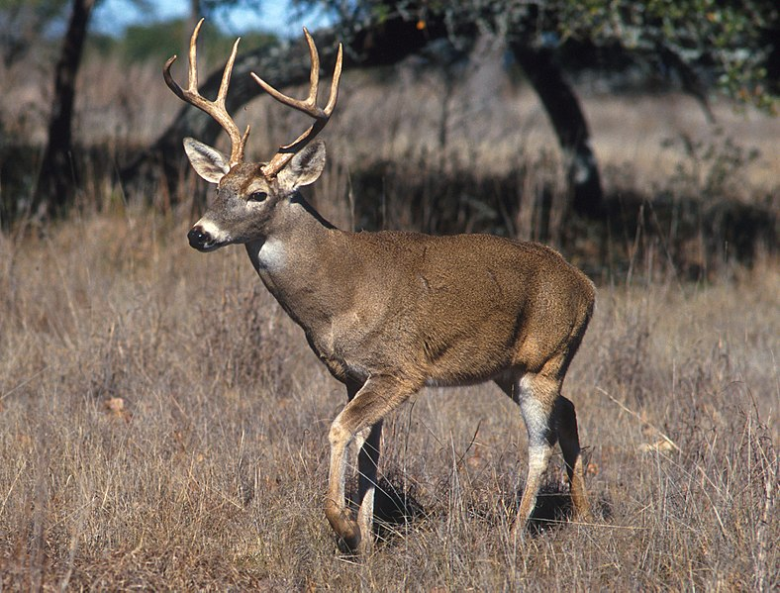





a form in which multiple comma marks are combined
https://commons.wikimedia.org/wiki/File:White-tailed_deer.jpg
USDA photo by Scott Bauer, Public domain, via Wikimedia Commons
five-color banner
comma mark
a deer antler
horn
  corner
  angle

Slide 7




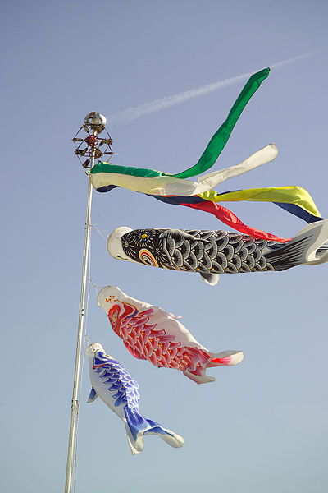

https://commons.wikimedia.org/wiki/File:Japanese_Crest_Futatsudomoe_1.svg
Los688, Public domain, via Wikimedia Commons
https://commons.wikimedia.org/wiki/File:Hidari_mitsudomoe.svg
CC BY-SA 3.0 <http://creativecommons.org/licenses/by-sa/3.0/>, via Wikimedia Commons
5 comma-shaped figures
Five-color windsock
(amulet against evil)
→ color
fire
火
water
水
tree
木
metal
金
earth
土
the five principal elements that compose the world

Slide 8



pictograph of “bird”

